Slide 1
噎食照护技术

Slide 2
目录
CONTENTS
01
老年人噎食的原因
02
噎食的身体状况表现
03
噎食的处理方法
04
老年人噎食的预防措施

Slide 3
老年人噎食的原因
01

Slide 4
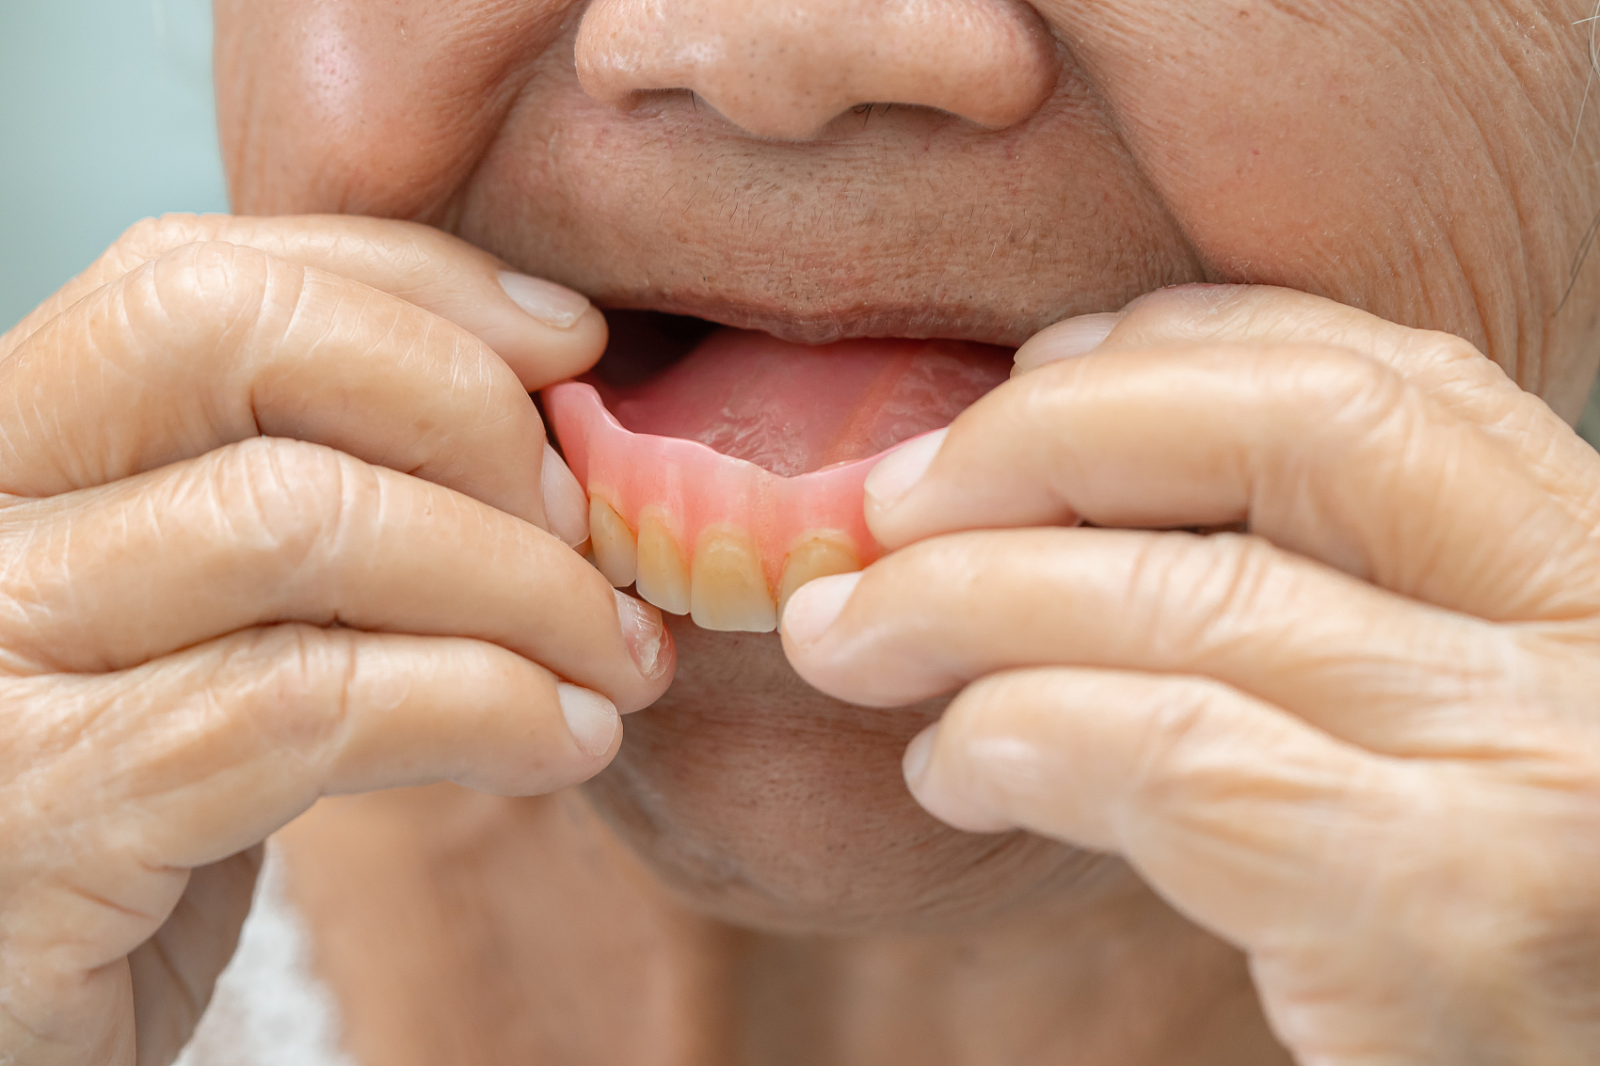
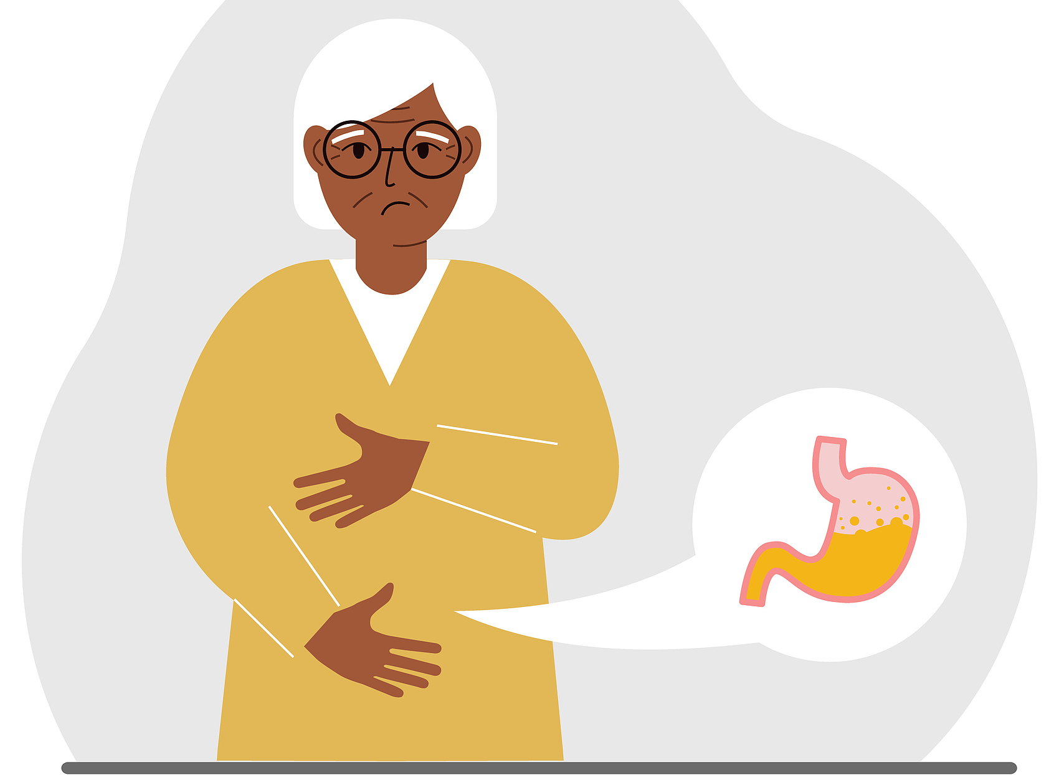
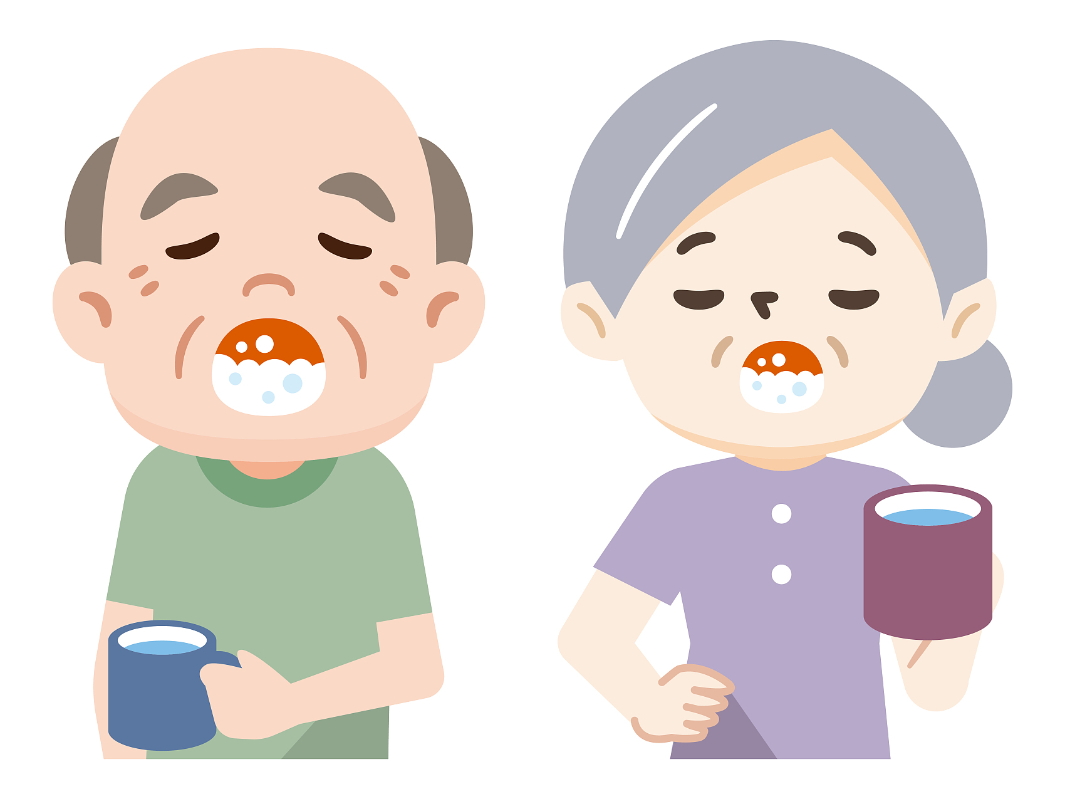
生理因素
吞咽反射减弱
老年人的吞咽反射可能因神经退化而减弱，导致食物难以顺利进入食道。
口腔功能退化
食道蠕动减缓
随着年龄增长，老年人的口腔肌肉力量减弱，牙齿脱落，影响食物咀嚼和吞咽。
老年人食道蠕动功能下降，食物通过食道的速度变慢，增加了噎食的风险。

Slide 5
疾病因素
吞咽功能障碍
口腔健康问题
认知障碍
消化系统疾病
随着年龄增长，老年人可能因神经退行性疾病导致吞咽困难，增加噎食风险。
牙齿脱落或口腔炎症等口腔问题，影响食物咀嚼，易导致噎食。
阿尔茨海默病等认知障碍疾病，可能使老年人忘记咀嚼吞咽，导致噎食。
胃食管反流病等消化系统疾病，可能引起老年人噎食。

Slide 6
药物因素
药物副作用
某些药物可能导致口干、吞咽困难等副作用，增加老年人噎食的风险。
药物相互作用
老年人常服用多种药物，药物间相互作用可能影响神经系统，导致吞咽功能障碍。

Slide 7
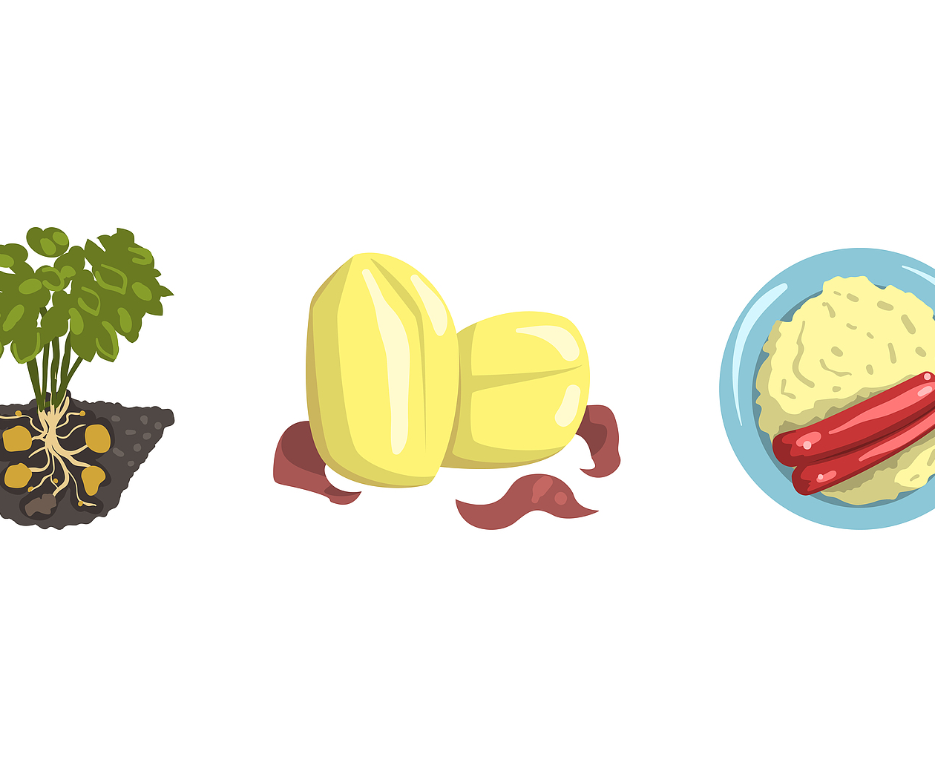
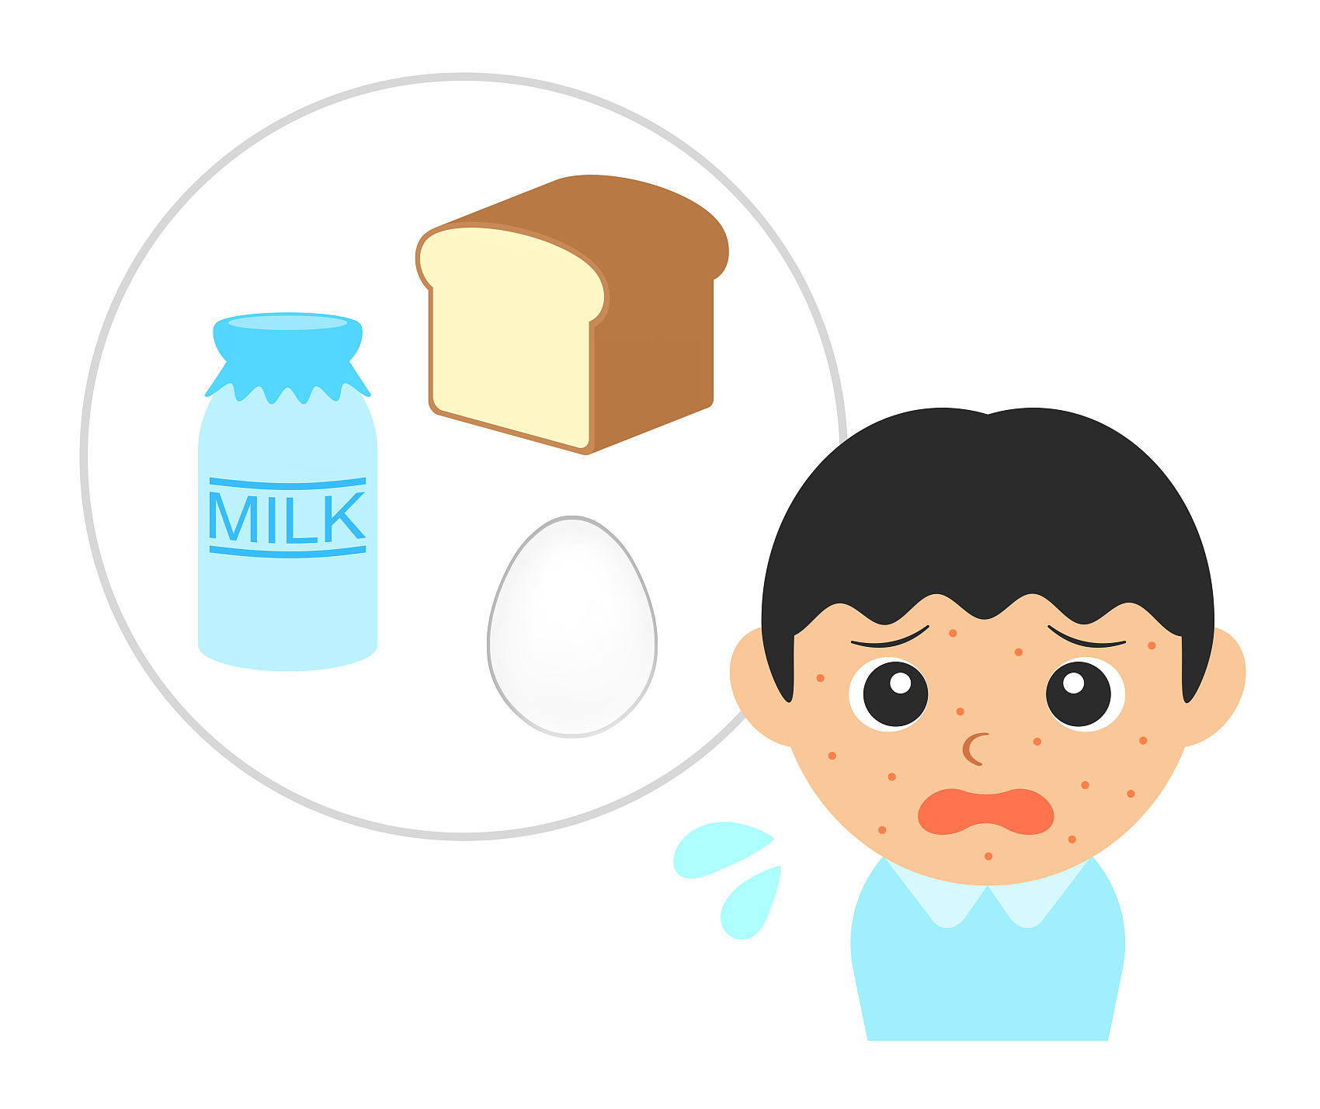
食物因素
食物质地过硬
食物形状不当
老年人咀嚼和吞咽能力下降，过硬的食物如坚果、硬糖易导致噎食。
块状或长条形食物，如香肠、长面条，若未充分咀嚼易造成噎食。
食物粘度不足
食物温度不当
食物过于干燥或粘度不够，如干面包、干饭，容易在咽下时噎住。
过热或过冷的食物可能使老年人吞咽反应迟缓，增加噎食风险。

Slide 8
噎食的身体状况表现
02

Slide 9
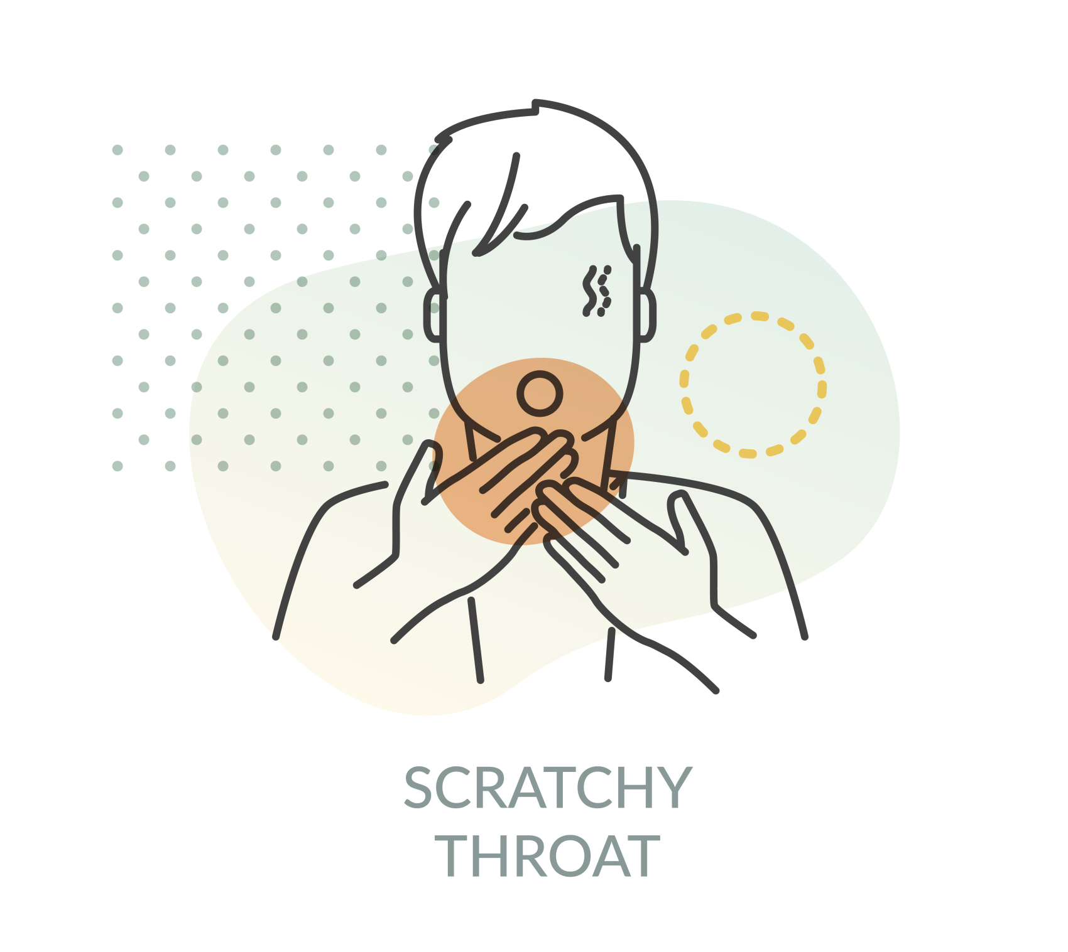
早期表现
呼吸困难
噎食初期，患者可能会出现急促的呼吸声，或尝试通过咳嗽来缓解气道阻塞。
面部表情紧张
噎食时，患者面部表情可能会显得紧张或恐慌，试图用手指示喉咙部位的不适。

Slide 10
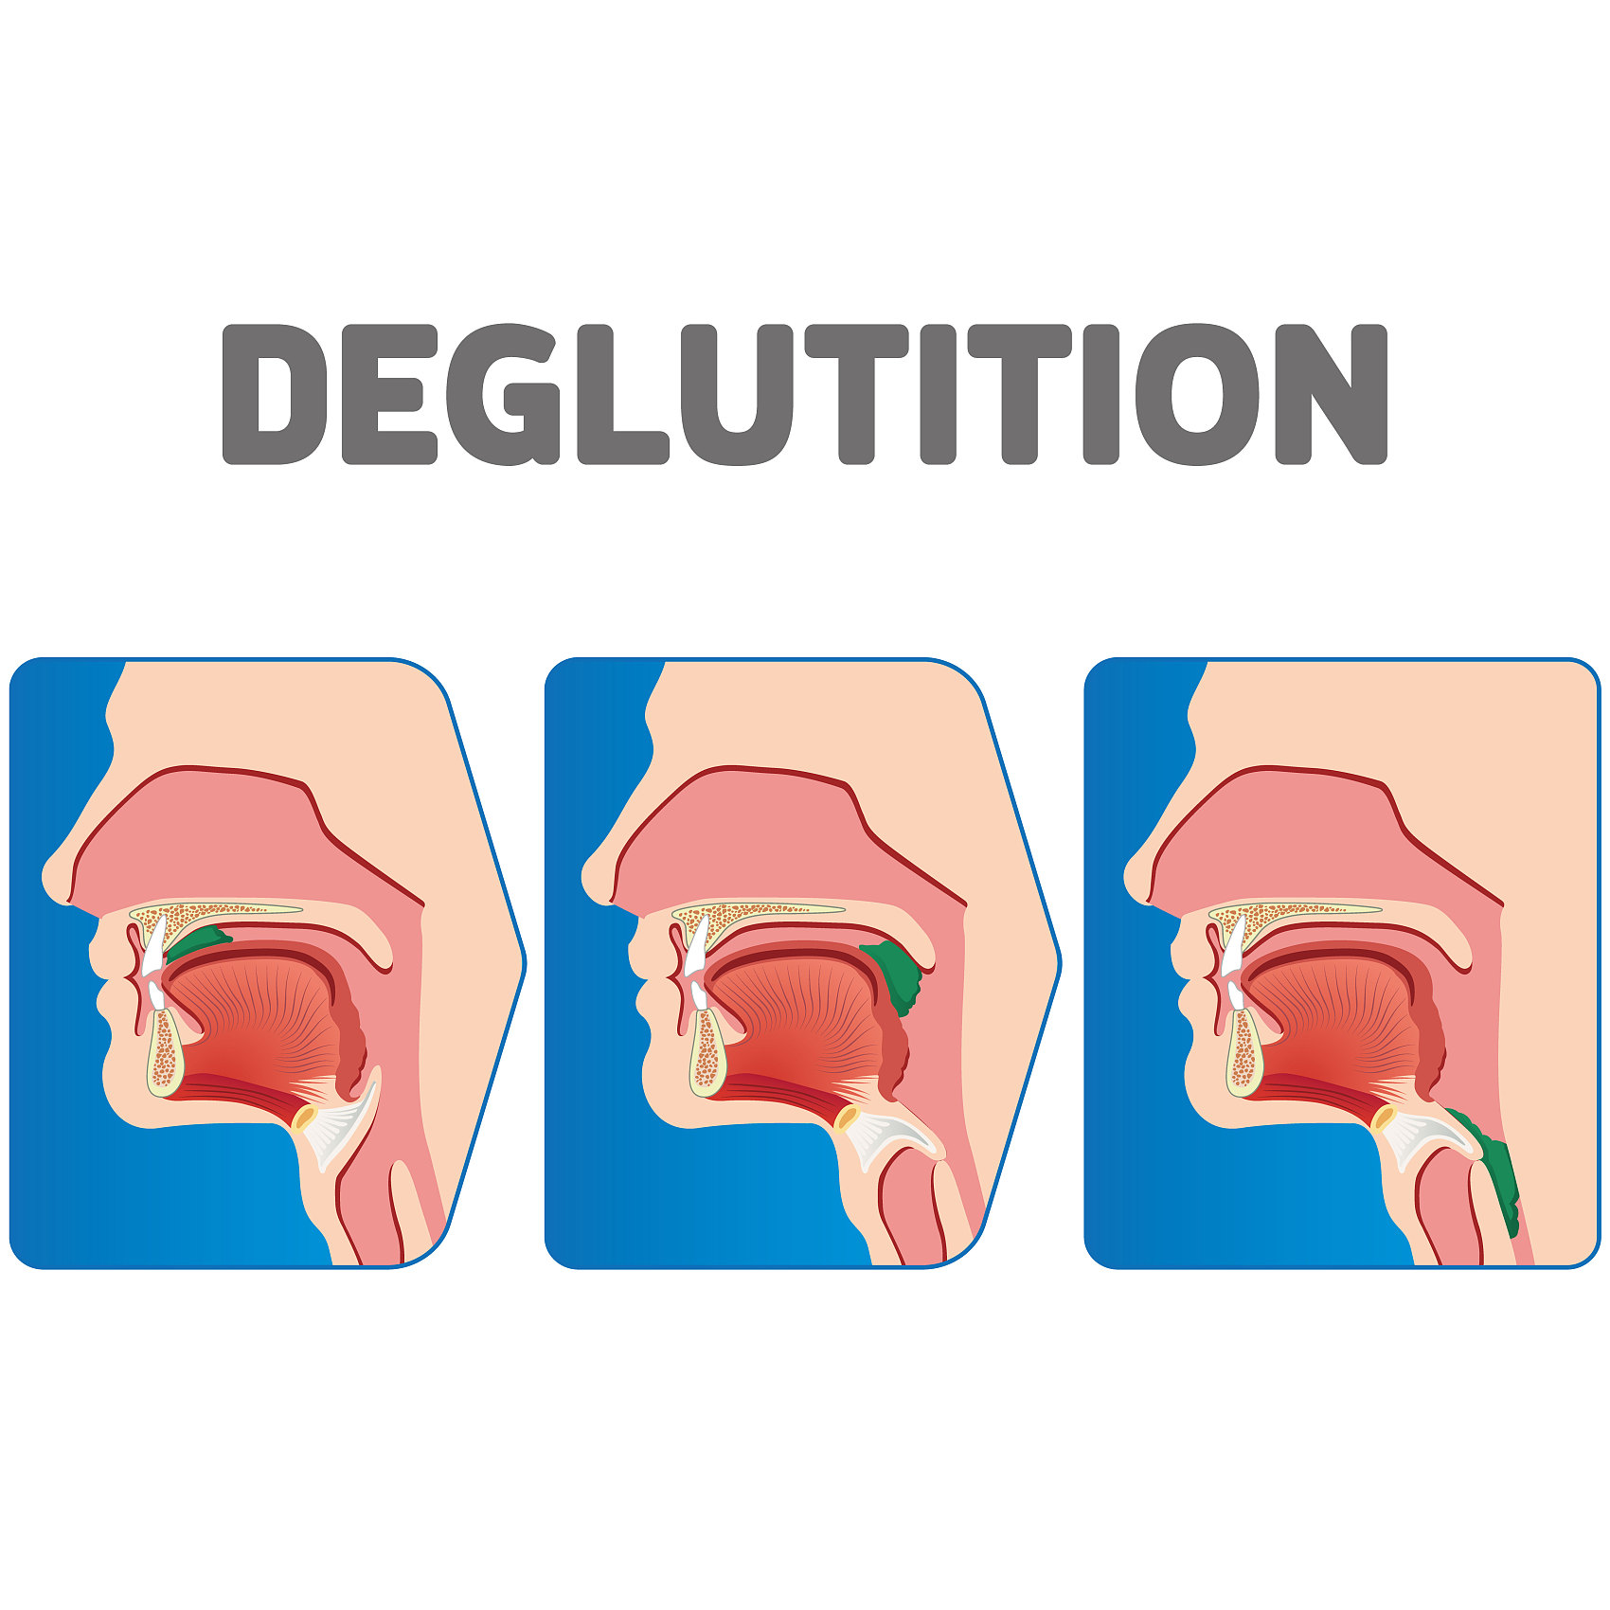
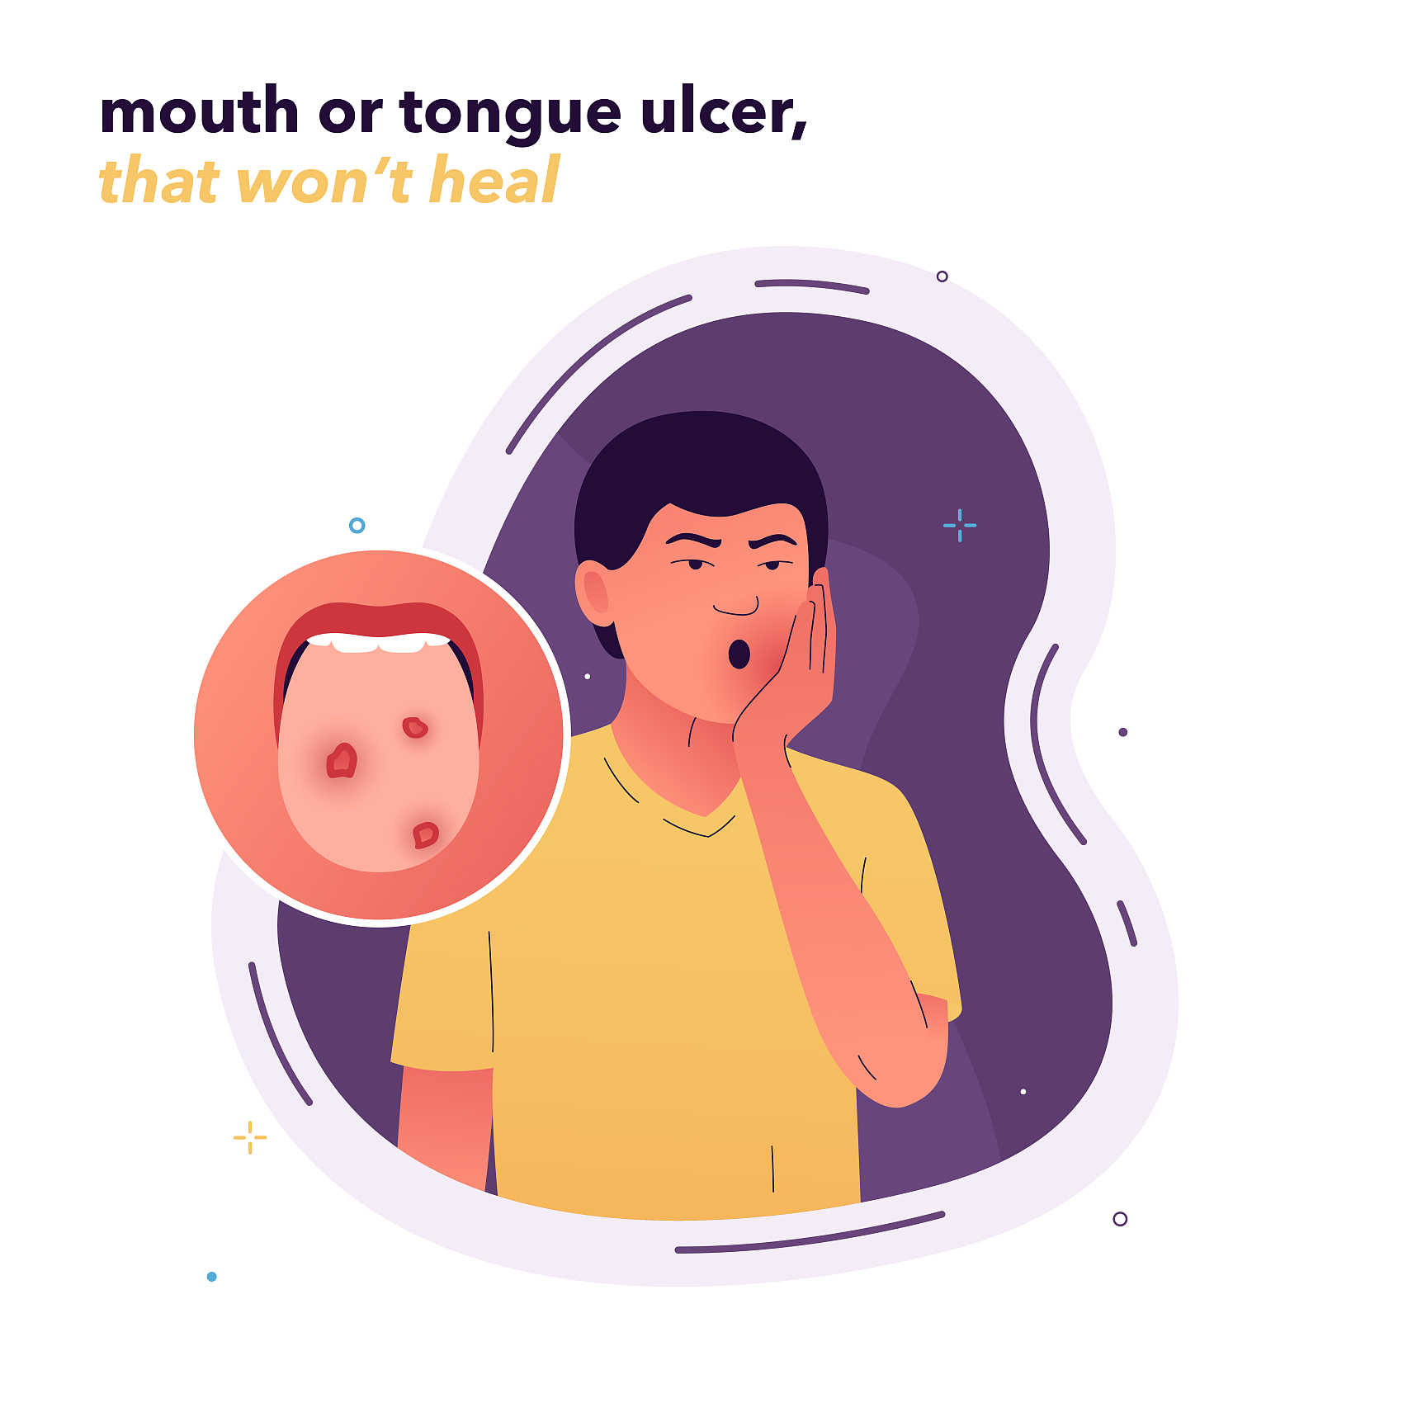
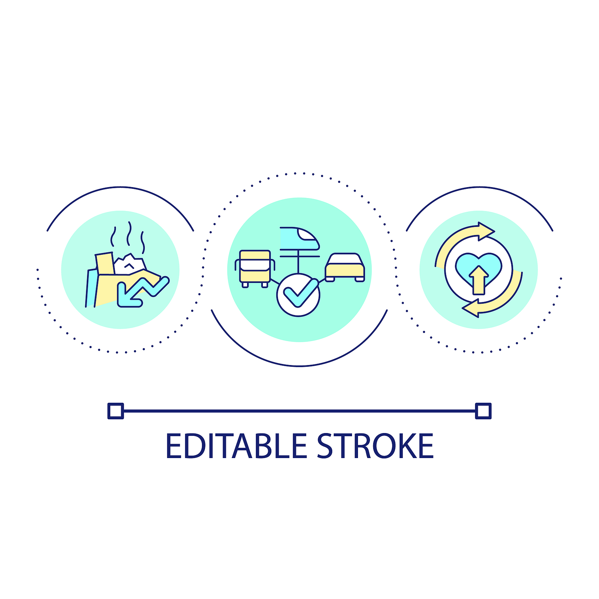
中期表现
呼吸困难
面色发紫
意识模糊
噎食患者中期可能出现呼吸急促或困难，因为食物堵塞气道影响正常呼吸。
由于缺氧，噎食患者的面部和嘴唇可能会出现紫绀，这是中期表现的明显体征。
随着缺氧和窒息的加剧，患者可能会出现意识模糊或丧失，需要立即进行急救处理。

Slide 11
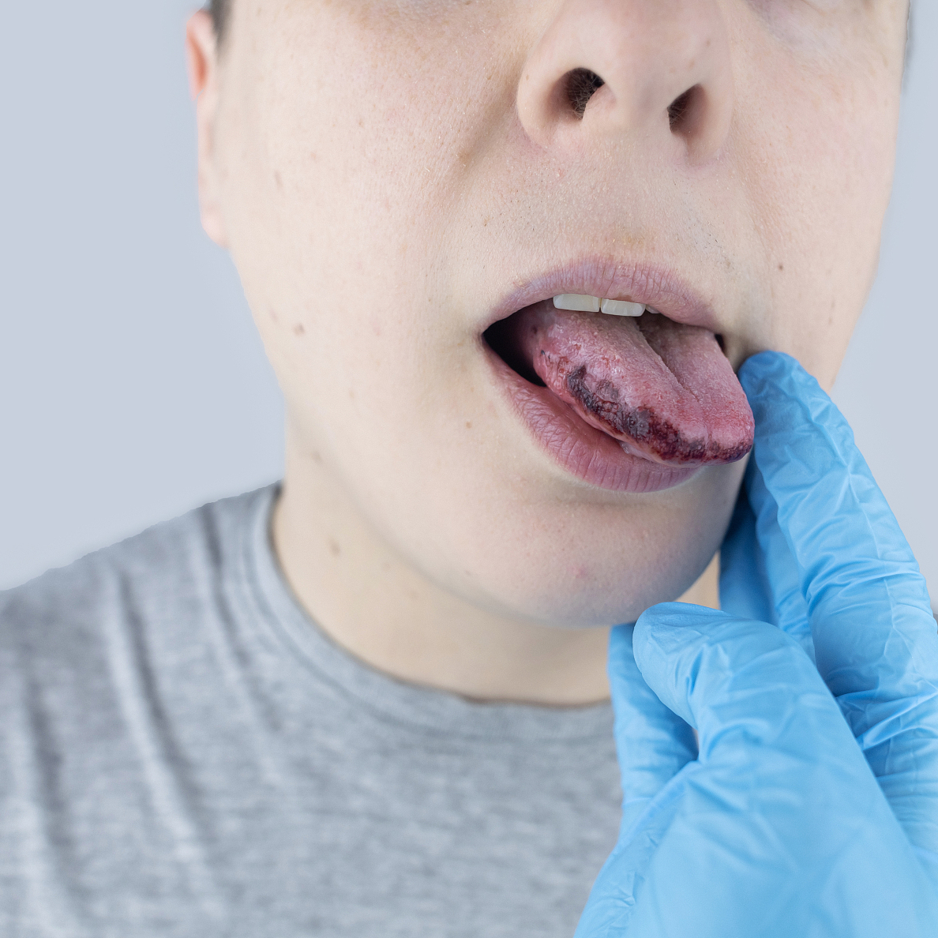
晚期表现
意识丧失
呼吸困难
面色发绀
脉搏微弱
噎食严重时，患者可能出现意识丧失，这是由于大脑缺氧导致的紧急情况。
噎食晚期，患者呼吸会变得非常困难，甚至可能出现呼吸停止的危险。
由于缺氧，患者的面部和嘴唇可能会出现发绀（紫绀）现象，这是晚期噎食的明显体征。
噎食导致的缺氧和窒息会使得患者的脉搏变得微弱，甚至难以触及。

Slide 12
噎食的处理方法
03

Slide 13
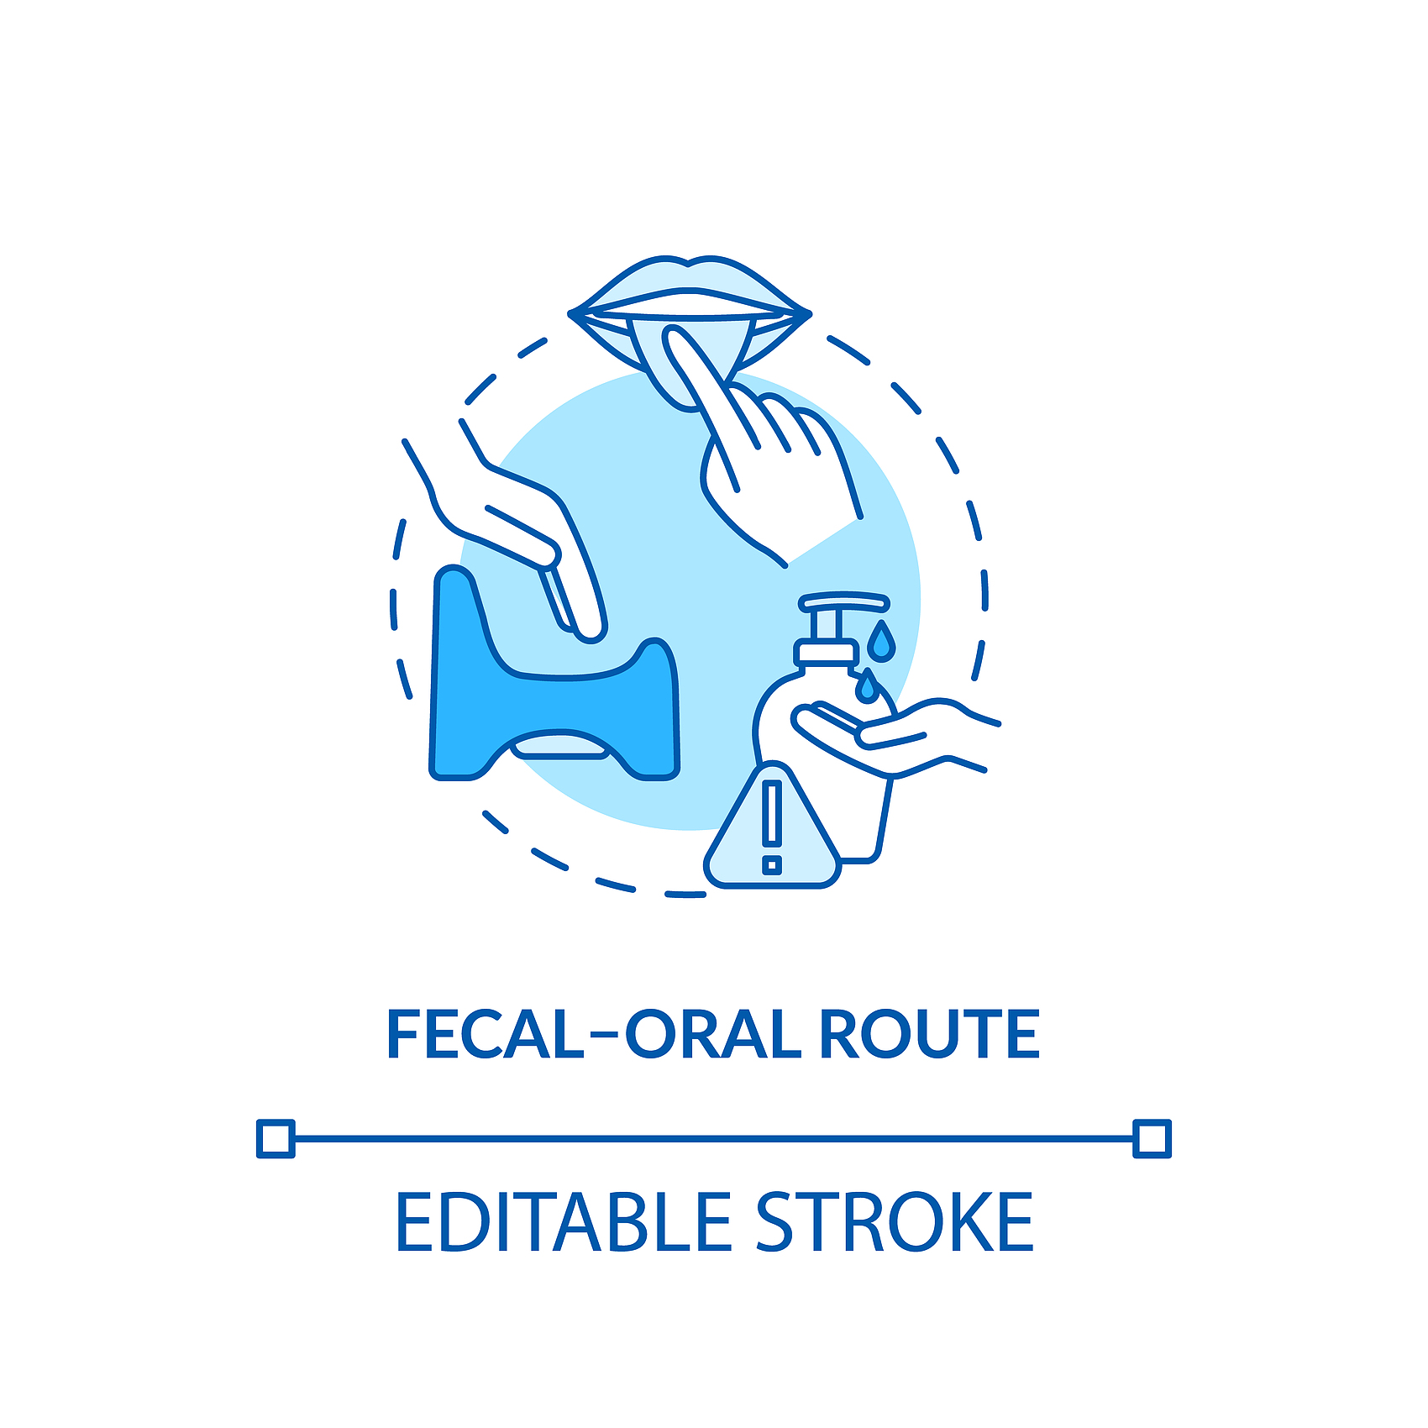
呼救与清理口腔
呼叫紧急救援
噎食者若无法呼吸，应立即拨打紧急电话，寻求专业医疗人员的帮助。
使用海姆立克急救法
在等待救援的同时，可以尝试使用海姆立克急救法，帮助噎食者排出阻塞物。
清理口腔异物
如果噎食者意识清醒，可协助其清理口腔内的食物残渣，避免再次噎食。

Slide 14
立位海姆立克法
识别噎食征兆
正确施救姿势
执行腹部冲击
噎食者可能会出现无法说话、呼吸困难等症状，需立即采取急救措施。
施救者站在噎食者背后，双臂环绕其腰部，一手握拳，拇指侧朝向患者腹部。
施救者用握拳的手快速向上冲击患者腹部，重复数次直至异物排出。

Slide 15
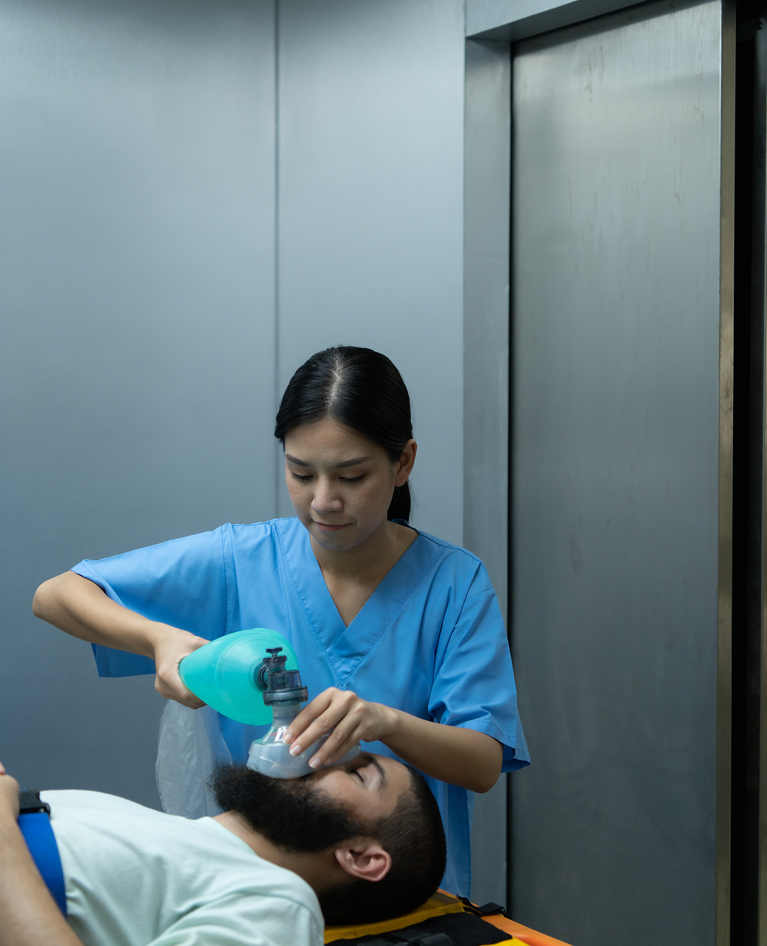
卧位海姆立克法
确定患者意识状态
调整患者体位
检查患者是否清醒，若无反应，立即拨打急救电话并开始急救程序。
将患者置于仰卧位，头部低于胸部，便于操作者进行腹部冲击。
施加腹部冲击
持续评估与调整
站在患者一侧，用拳头抵住患者的上腹部，快速向内上方冲击。
在施救过程中持续观察患者反应，必要时重复冲击，直至噎塞物排出。

Slide 16
老年人噎食的预防措施
04

Slide 17
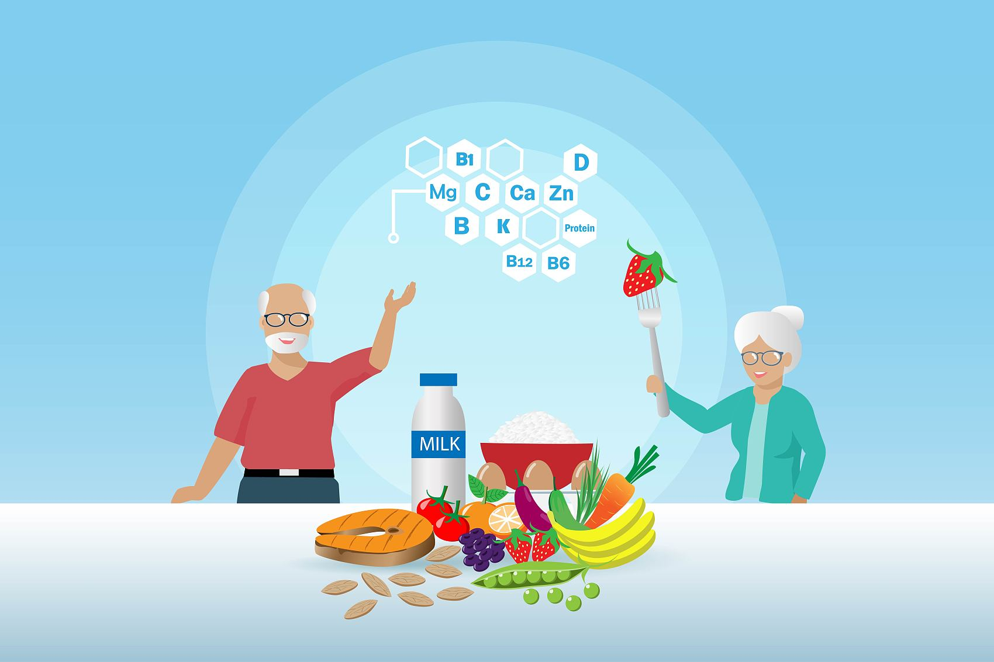
饮食调整
选择易消化食物
避免过快进食
保持适当水分摄入
为预防噎食，老年人应选择易于咀嚼和消化的食物，如粥、软饭和泥状食物。
进食速度过快容易导致噎食，老年人应细嚼慢咽，确保食物充分咀嚼后吞咽。
适量饮水可以帮助食物顺利通过食道，减少噎食风险，但需避免饮水过急。

Slide 18
进食习惯
细嚼慢咽
避免边吃边说话
老年人应养成细嚼慢咽的进食习惯，减少噎食风险，确保食物充分咀嚼后吞咽。
进食时避免交谈，以防食物误入气管导致噎食，保持专注进食，确保安全。

Slide 19
口腔肌肉训练
舌头伸缩练习
咀嚼能力强化
吞咽协调训练
通过舌头伸缩练习，增强口腔肌肉的灵活性，预防食物误入气管。
定期进行咀嚼硬物如坚果，以强化咀嚼肌，减少噎食风险。
进行特定的吞咽动作练习，提高吞咽时口腔和喉咙肌肉的协调性。

Slide 20
谢谢
THE END

